Slide 1
Наполеон империясы қалай құрылды және оның құлдырау себептері неде болды? (1-сабақ)
7-сынып,
Дүниежүзі тарихы

Slide 2
Сабақтың мақсаты
7.2.2.1 тарихи оқиғаларды интерпретациялау үшін өнер туындыларын пайдалану;
7.3.2.4 империалистік соғыстардың әлемдік саясаттың өзгеруіне ықпалын бағалау
(Наполеон соғыстары мысалында);

Slide 3
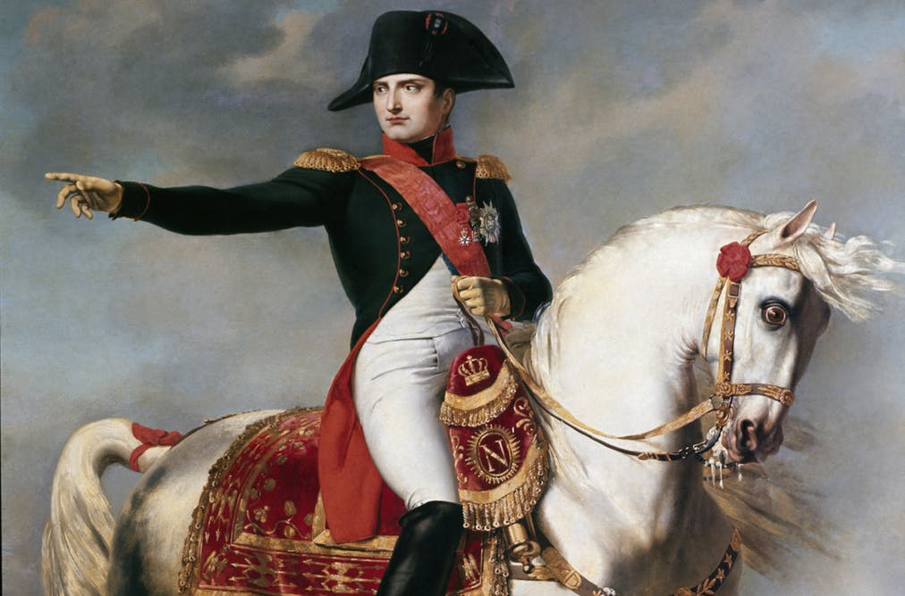
Наполеон Бонапарт (1769-1821) – Францияның мемлекет қайраткері, қолбасшы, император (1804—1815).
Наполеон Корсик аралында жағдайы орташа адвокат отбасында дүниеге келген. 10 жасында Францияға аттанып, әскери училищеде оқиды.
Ұлы француз революциясында Бастилияның құлауына үлес қосты. Оған генерал-майор шені берілді.

Slide 4
Наполеонның билігі
Империялық билік 1804-1814 жж.
Консулдық билік
1799-1804 жж.
Директория режимі 1794-1799жж.
(Наполеон Бонапарт диктатурасы)

Slide 5
Директория билігі (1794-1799 жж.)
тұсындағы Франция
1795 ж. 22 тамызда елдің жаңа Конституциясын қабылдайды. Конституция бойынша заң атқарушы билік – 5 мүшеден құралған Директорияға берілді.
Директория мүшелерінің бірі Наполеон Бонапарт сайланды.
Наполеон басқарған француз әскері 1796 ж. Италияға басып кіреді.
1797 ж. Пруссияны жеңген соң Рейннің сол жағалауы Францияға өтті.
Директория 1797 ж. Египетке жорық ұйымдастырды, бірақ, ол сәтсіз аяқталды.
1798 ж. Франция соғыстарына қарсы коалициялық одақ қалыптасты. Оның құрамына Англия, Ресей, Пруссия, Австрия енді.

Slide 6
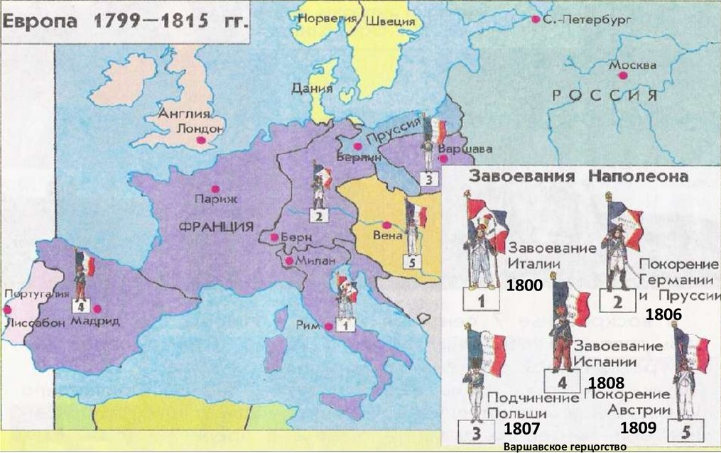

Slide 7
Француз жаулаушылық соғыстарының тигізген ықпалы
Италия
10 жыл бойы Италия Наполеон империясына бағынды
Елде капитализмнің жылдам дамуына ықпал етті.
Германия
Наполеон соғыстарының салдарынан Герман картасы үнемі өзгеріп отырды
Феодалдық артықшылықтар жойылды. Буржуазия тобы дамыды.

Slide 8
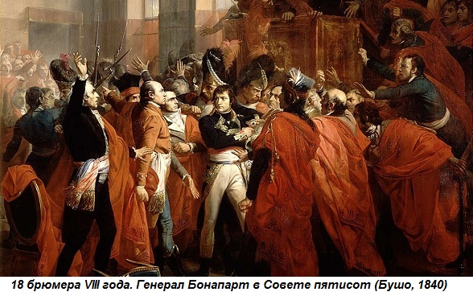
Консулдық билік (1799-1804 жж.)
тұсындағы Франция
1799 ж. 9 қарашада (жаңа күнтізбе бойынша VIII жылдың 18 брюмері) Наполеон Бонапарт 18 брюмер төңкерісін ұйымдастырып, Директорияны жояды.
Ал билік Наполеон басқарған 3 консулға беріледі.
Үш консулдық билігі бірте-бірте бір консулдық билікке, яғни Наполеонның қолына көшті.

Slide 9
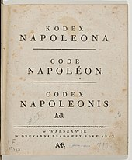
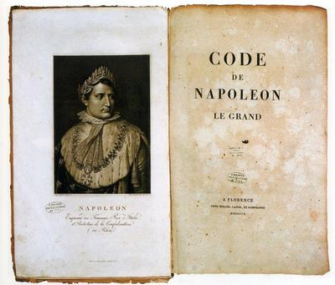
«Наполеон кодекстері» деп аталған
Коммерциялық, Азаматтық және Қылмыстық Кодекстер қабылданды.

Slide 10
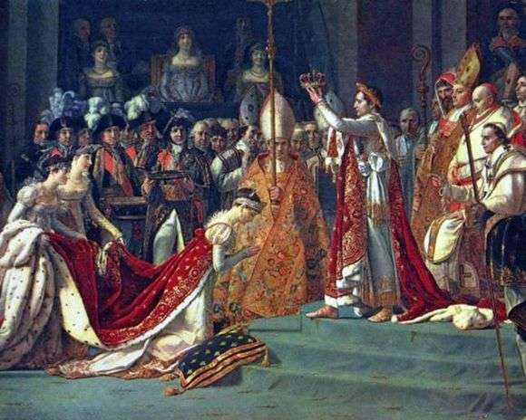
Наполеонның империялық билігі тұсындағы Франция
(1804-1814)
Наполеонға тәж кигізу рәсімі суреті.
Авторы: Жак Луи Давид

Slide 11
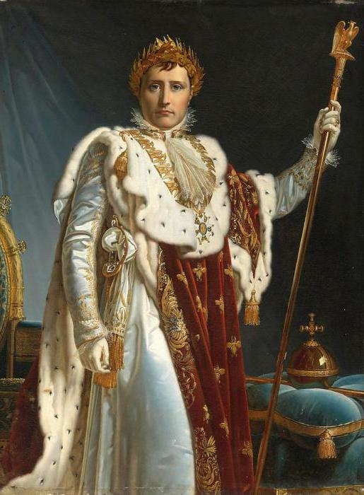
Давид – француз сурет өнеріндегі классицизм бағытының өкілі. Француз революциясына қатысқан және революциялық тақырыпқа суреттер салған. Мысалы: «Мараттың өлімі».
«Наполеонға тәж кигізу рәсімі» қазіргі таңда Лувр мұражайында сақталған.

Slide 12

Бекіту тапсрымалары
18 брюмер төңкерісі дегеніміз не?
Оның нәтижесі қандай?

Slide 13
1799 ж. 9 қарашада (жаңа күнтізбе бойынша VIII жылдың 18 брюмері) Наполеон Бонапарт 18 брюмер төңкерісін ұйымдастырып, Директорияны жояды. Оның орнына Консулдық билік орнайды.

Slide 14

Бекіту тапсрымалары
Наполеон Бонапарттың Франция экономикасында шығарған заңнамалық құжаттары қандай?

Slide 15
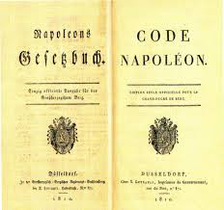
«Наполеон кодекстері» деп аталған
Коммерциялық, Азаматтық және Қылмыстық Кодекстер қабылданды.

Slide 16
Бекіту тапсрымалары
Наполеон соғыстарына қарсы коалициялық одаққа біріккен елдер?

Slide 17
Наполеонға қарсы Еуропада Англия, Ресей, Австрия мен Пруссия елдері 1792, 1798, 1815 жылдары одақтар құрды.

